Slide 1
Erindringshistorie
Erindringshistorie drejer sig om, hvordan mennesker i enhver nutid forholder sig til fortiden – hvilke dele af fortiden, der fokuseres på og genfortælles ved middagsbordet, i skolen, i politik, i TV-serier, film osv.

Slide 2
Lektiespørgsmål
Hvad er erindringshistorie og hvordan adskiller denne form for historie sig fra traditionel historievidenskab?
Hvad er et erindringsfelt?
Hvilken kritik kan rettes mod den erindringshistoriske tilgang?

Slide 3
Erindringshistorie
Erindringshistorie handler ikke så meget om, hvad der egentlig skete – erindringshistorie handler om gruppens historiebrug – og nogle gange er det et temmelig redigeret billede af historien, der dukker op: ”en villet glemsel” hvor erindringer, der ikke passer så godt ind i erindringsfællesskabets selvbillede glemmes og forsvinder fra identiteten.
Eksempler:
Først 50 år efter besættelsen kom der fokus på de mange danskere, der meldte sig frivilligt på nazi-Tysklands side
Myten om Danmark som human kolonimagt
Columbus: Helt eller morder?

Slide 4
Historien fortælles af og til en gruppe – Vi kalder disse grupper for Erindringsfællesskaber:
Mennesker med samme fortolkning af historien
Man kan være med i forskellige erindringsfællesskaber samtidig (nation, familie, sportsklub mm)
Forestillede fællesskaber: Der er ofte uoverskueligt mange medlemmer, så man kender ikke alle de andre medlemmer, f.eks. gruppen alle danskere. (i modsætning til familie/slægt).
Erindringen er i høj grad noget indre, en bevidsthed – men som samtidig får ”krop”, ved at andre også tager fællesskabet på sig, så man kan se og mærke det. (f.eks. når der synges nationalsang til en fodboldlandskamp).
Det vil sige: erindring er både individuel – men også kollektiv. Og den videregives, fordi nogen ønsker at fastholde erindringsfællesskabets identitet.
---- > ERINDRING SKABER IDENTITET
---- > IDENTITETEN AFGØR, HVAD DER ØNSKES ERINDRET

Slide 5
Lektiespørgsmål
Hvad er et erindringssted og hvad betyder erindringspolitik?

Slide 6
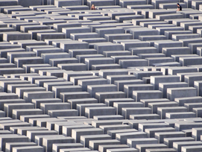
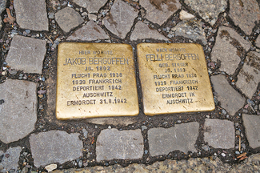
Erindringssteder

Slide 7
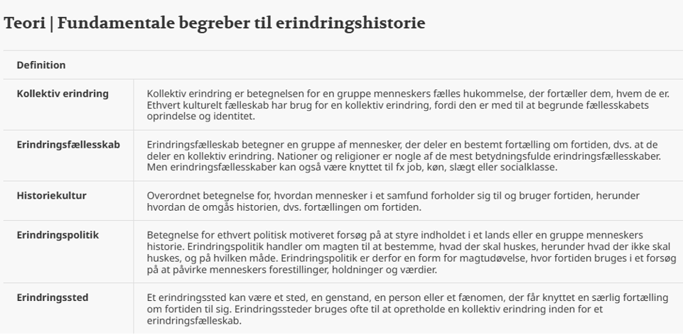

Slide 8
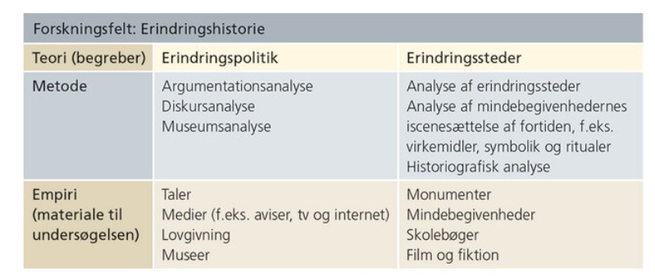

Slide 9
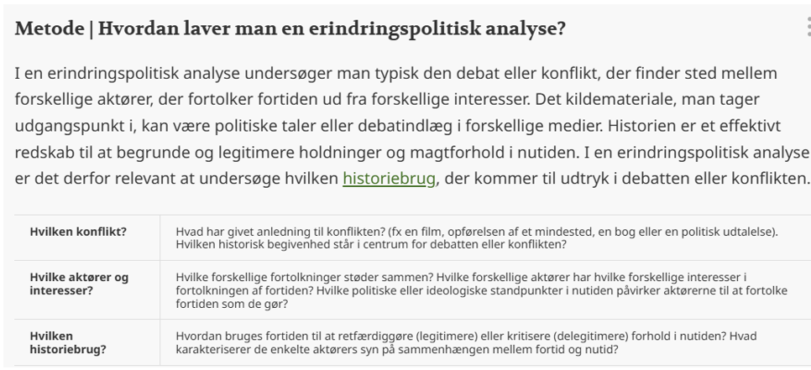

Slide 10
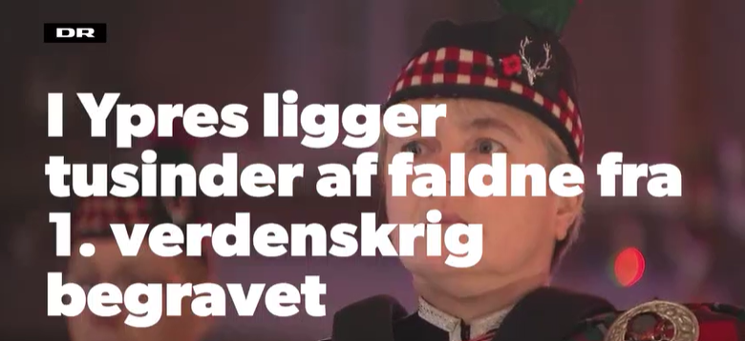
Ypres: Byen, der aldrig glemmer Den Store Krig | Udland | DR

Slide 12
Forklar følgende begreber til din sidemakker:
Erindringshistorie
Erindringspolitik
Erindringsfelt
Erindringssted
Historiebrug

Slide 13
Erindringssted
Et erindringssted kan være et sted i det offentlige rum, hvor mennesker mindes noget fra den fjerne eller den nære fortid. Det kan fx være et monument, mindeplade, en bygning, en plads hvor noget er sket eller et vægmaleri.
Initiativet til erindringsstedet kan komme oppefra (fx fra staten, en kommune eller andre myndigheder) eller nedefra (fx fra aktivister, græsrodsorganisationer eller individer).
Et erindringssted kan være langvarigt (et monument står typisk længe) eller kortvarigt (street art eller en spontant opstået mindeplads er typisk mere kortvarige). Et erindringssted, som har eksisteret længe, ændrer typisk betydning over tid

Slide 14
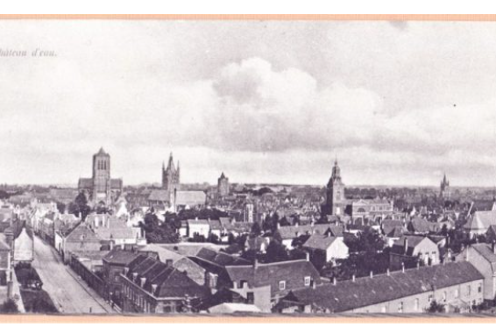
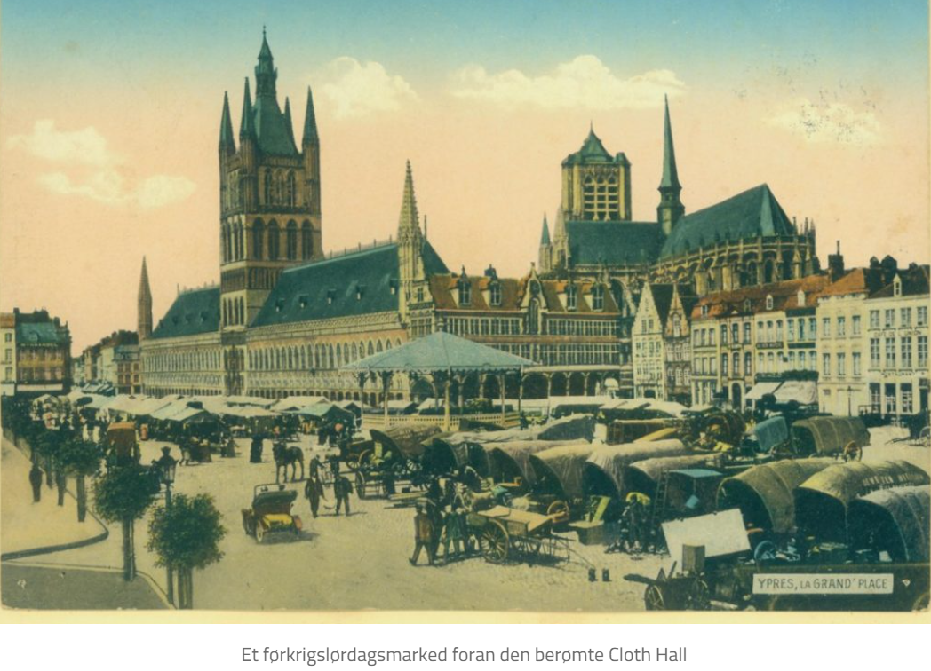
Ypres før 1. verdenskrig

Slide 15
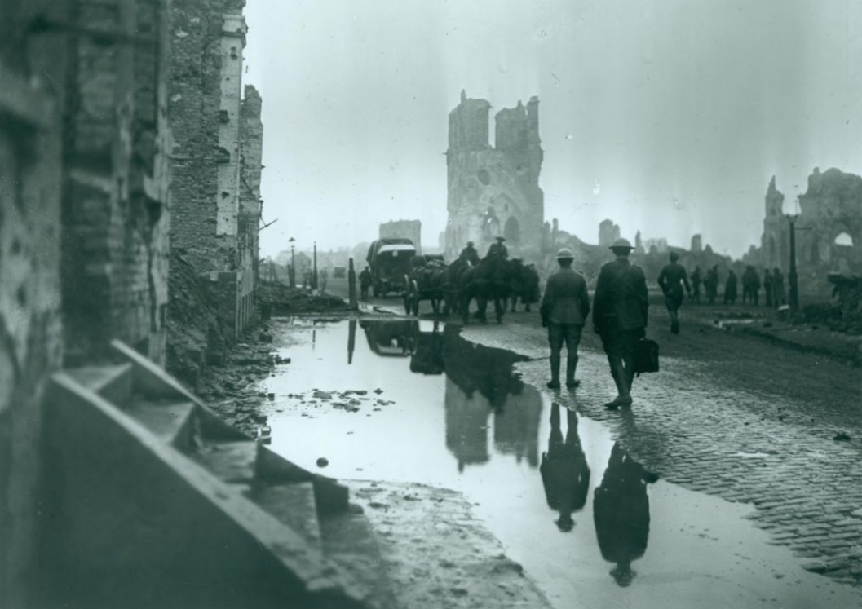
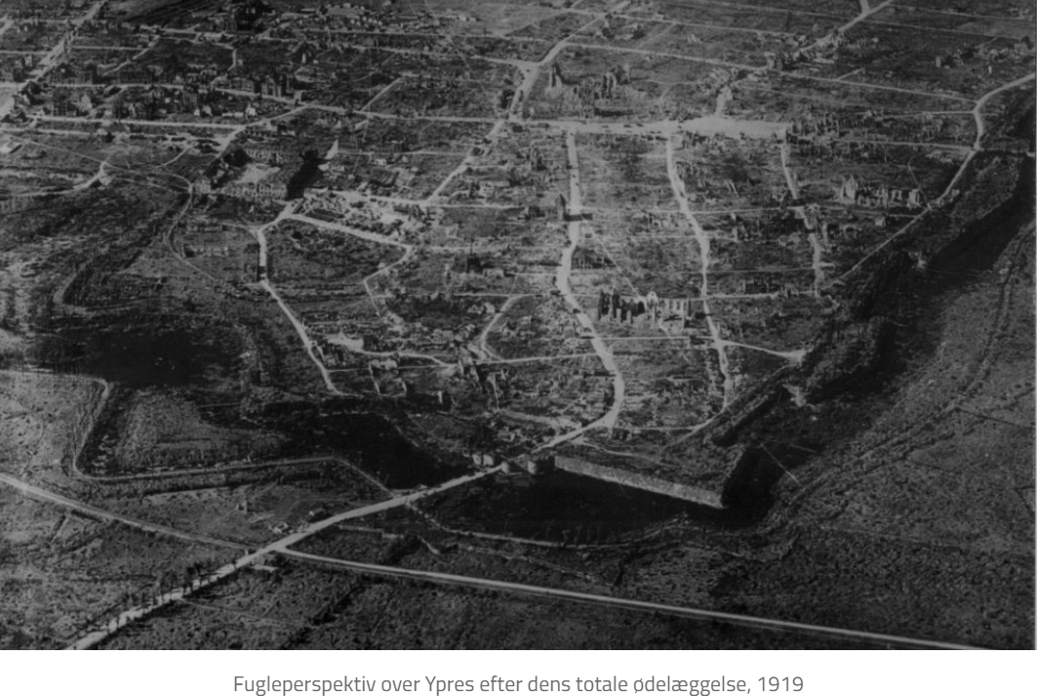
og efter ….

Slide 16
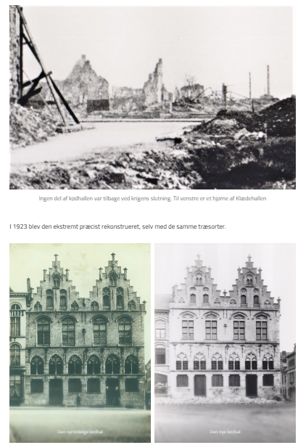
GENOPBYGNINGEN BEGYNDER
Den britiske krigsminister, Winston Churchill, ønskede at bevare Ypres som "hellig grund": et symbol på krigen og britiske ofre. Men byarkitekten Jules Coolmans havde andre planer. Han havde til hensigt at genopbygge byen fuldstændigt og bevare et "flamsk, middelalderligt og renæssance"-udseende. Den lokale borgmester tog parti for Coolmans, og planerne begyndte at blive sat i værk.

Slide 17
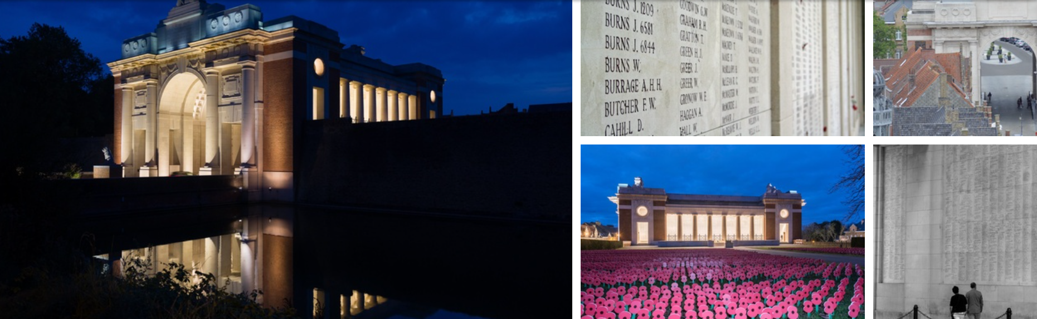
Ypres/Ieper – Menin Gate

Slide 18
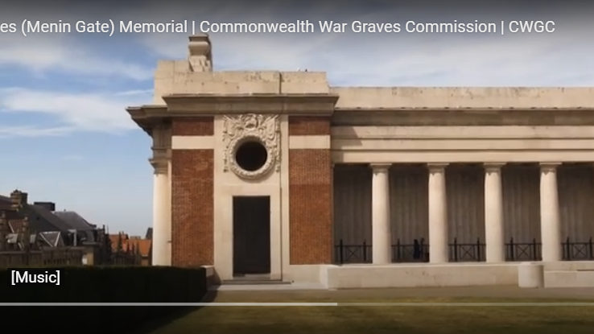
Bing Videoer

Slide 19
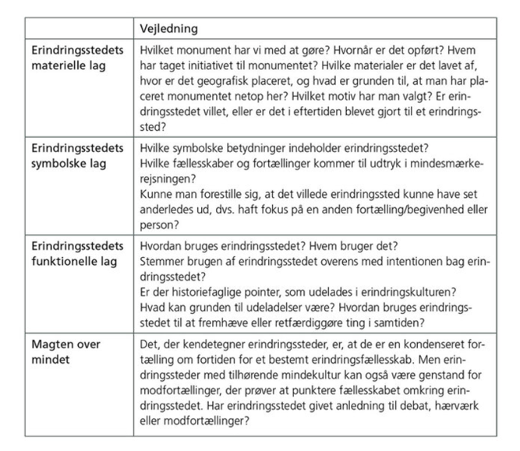
Analysestrategi: Erindringssteder

Slide 20
Ypres/Ieper – Menin Gate

Slide 21
Analysemodel
Afhængigt af erindringsstedet kan spørgsmålene være mere eller mindre relevante.
Materielt lag: Hvor ligger erindringsstedet? Hvilken type af erindringssted er det (fx monument, plads, vægmaleri)? Hvem har lavet det? Hvornår er det lavet? Hvad forestiller det? Hvordan er det opstået? Hvilken del af historien formidles? Hvem er afsender og modtager? | Symbolsk lag: Hvilken betydning tillægges erindringsstedet (overvej om der kan være forskel på betydningerne for stedet før og nu)? Hvorfor blev det opført? Hvilket erindringskulturelt og/eller erindringspolitisk formål er der med det? Overvej hvorfor placeringen er valgt? Hvordan formidles historien (faktuelt, følelsesmæssigt mv)? | Funktionelt lag: Hvad bruges erindringsstedet til? Hvem bruger det (overvej både tilhængere og evt. modstanderes brug)? Hvordan stemmer det overens med intentionen?
Hvad er din samlede fortolkning af værket?
Notes:
https://www.arbejdermuseet.dk/wp-content/uploads/2019/12/analysemodel-til-erindringdssteder.pdf

Slide 22
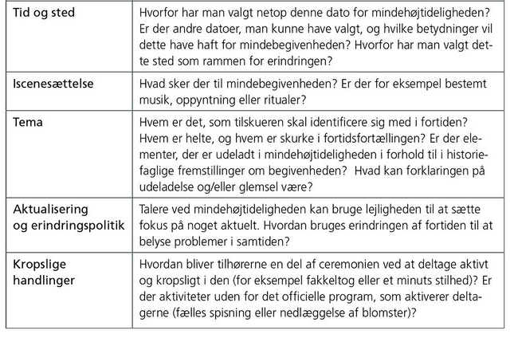
Mindebegivenheder kan give interessant indsigt i et erindringsfællesskabs fortolkning af fortiden, fordi de ofte foregår på eller ved centrale erindringssteder, og de foregår ofte som en højtidelig, iscenesat og ritualiseret fortolkning af fortiden. Derudover kan mindehøjtideligheder også have den funktion, at de integrerer nye medlemmer i erindringsfællesskabet, for eksempel den unge generation.

Slide 23
